Slide 1

Epanet. Generalidades, usos y estructura.
Uso y aplicación intermedia de EPANET
Modelación hidrológica e hidráulica en ingeniería
(MOHI)
Escuela Colombiana de Ingeniería Julio Garavito
1

Slide 2
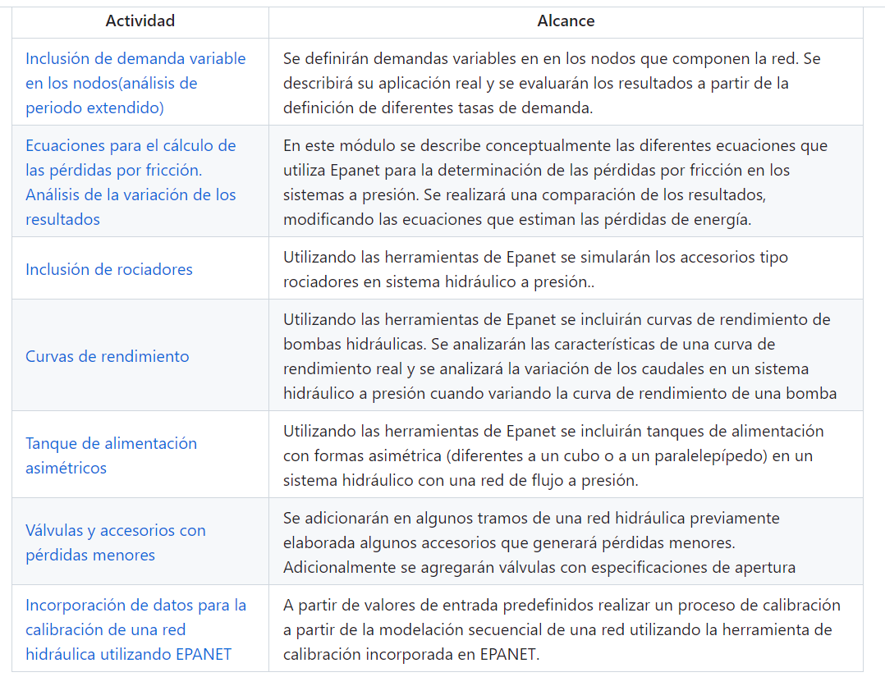
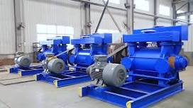
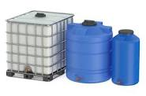
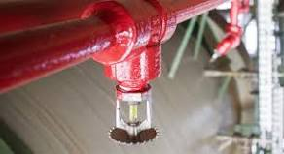
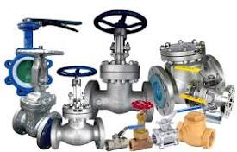
TEMÁTICA DEL SEGUNDO MÓDULO
2

Slide 3
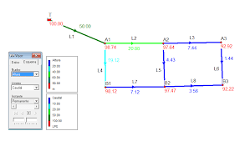
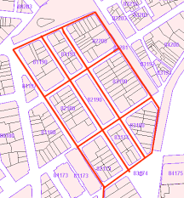
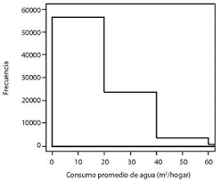
Inclusión de demanda variable en los nodos (análisis de periodo extendido)
Debido a las particularidades de los usuarios que consumen agua potable de una red de drenaje a presión, es posible que la demanda en uno o más nodos cambie de manera importante con respecto al tiempo, lo cual genera una demanda variable.
En EPANET, la demanda variable recibe el nombre de “periodo extendido”. Esta demanda puede ser definida como una función discreta (histogramas) en uno o varios nodos.
3

Slide 4
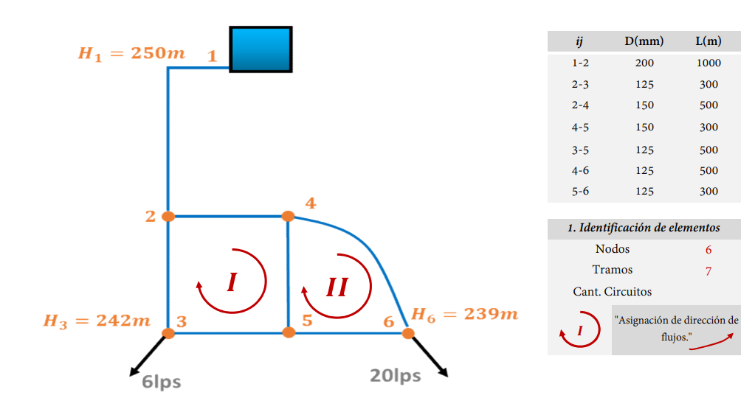
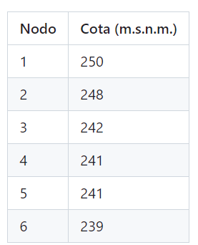
EJERCICIO PARTE A.
Un tanque con un nivel constante de agua alimenta una red hidráulica cerrada compuesta por 6 nodos y dos ciclos, tal como se observa en la figura. Si se conocen las cotas de cada nodo y las características geométricas de cada tramo de tubería, elaboré un modelo hidráulico utilizando EPANET, con el propósito de servir como base para la solución de los demás ejercicios presentados en estas diapositivas. Asuma que las tuberías son de acero.
4

Slide 5
EJERCICIO PARTE B
Para el ejercicio base presentado en la Parte A, agregue la demanda variable en el nodo 3 y en el nodo 4 presentado en los siguientes histogramas:
5

Slide 6


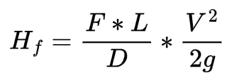



Ecuaciones para el cálculo de las pérdidas por fricción. Análisis de la variación de los resultados
Método de Hazen-William
EPANET
Método de Darcy-Weisbach
EPANET
Método de Chezy-Manning
EPANET
6

Slide 7
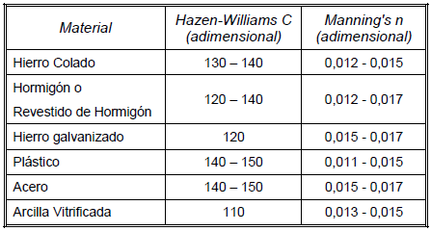
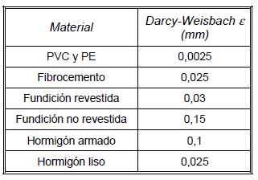
Ecuaciones para el cálculo de las pérdidas por fricción. Análisis de la variación de los resultados
Método de Hazen-William
EPANET
Método de Darcy-Weisbach
EPANET
Método de Chezy-Manning
EPANET
7

Slide 8
EJERCICIO PARTE C
A partir del ejercicio planteado en la Parte B, realice una simulación por cada una de las metodologías explicadas en el apartado anterior, correspondientes a las metodologías para determinar el caudal en una red hidráulica a presión (Hazen-William, Darcy-Weisbach y Chezy-Manning). Compare los resultados de las modelaciones utilizando EPANET a partir de una tabla que compare las presiones en cada uno de los 6 nodos. Realice un análisis de la variación porcentual de la “altura de presión”.
8

Slide 9

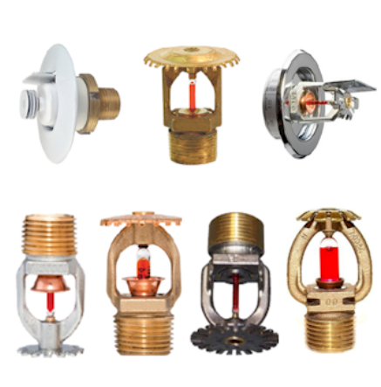
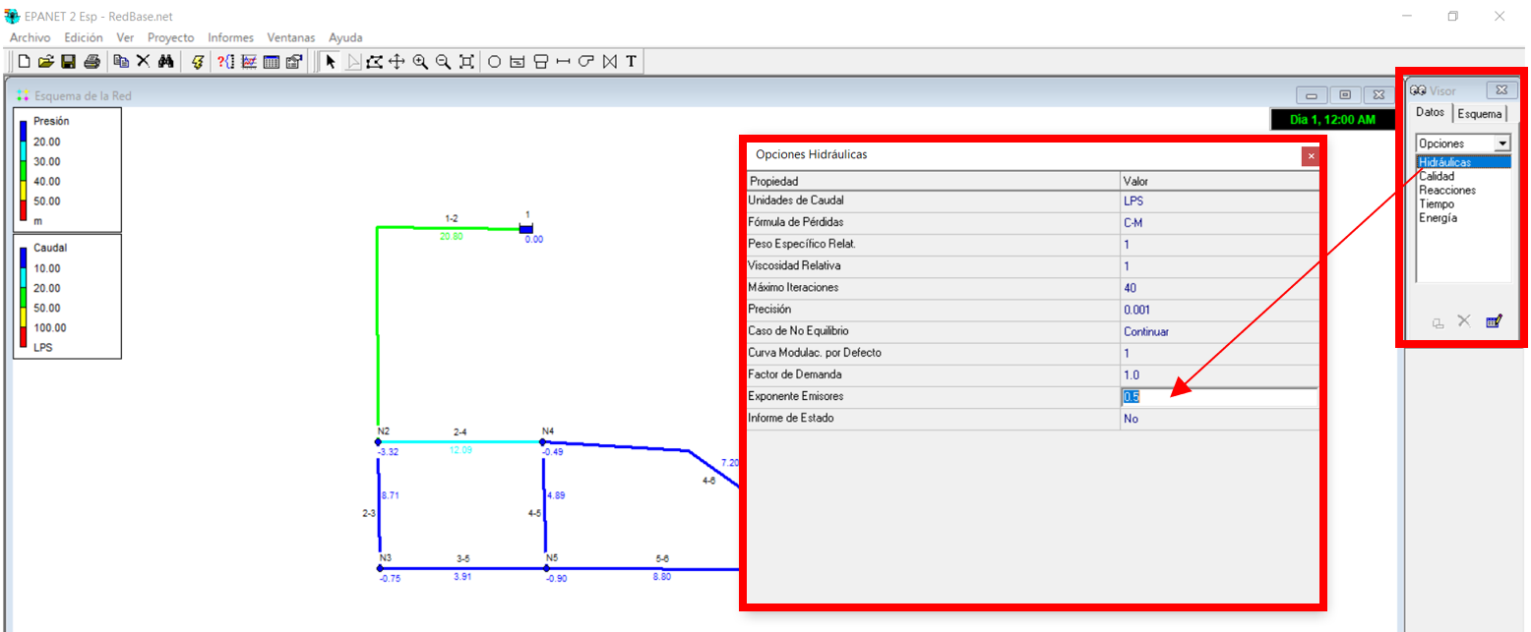
Inclusión de rociadores
Un rociador corresponde a un accesorio tipo válvula con una boquilla que permite dispersar el fluido (agua-espuma) de manera controlada en un radio de influencia definido por la presión y el caudal. Generalmente, este tipo de accesorios son utilizados en las redes contra-incendios en las edificaciones, oficinas, bodegas entre otros.
El exponente, para la mayoría de los rociadores (depende del diseño y el proveedor) corresponde a 0.5. El coeficiente C, también llamado el coeficiente de gasto, corresponde a la relación del caudal descargado por el rociador sobre la presión del rociador. En pocas palabras, el caudal descargado está condicionado a la presión ejercida sobre el nodo donde se instala el rociador.
9

Slide 10
EJERCICIO PARTE D
A partir del ejercicio planteado en la Parte C, asuma que en el nodo No. 6 existe un rociado con una relación de caudal-presión (coeficiente de gasto) de 0.85 LPS/m.c.a y un coeficiente de 0.52. Determine como cambian las presiones antes y después del nodo con respecto a la simulación realizada en la parte C. Nota: Solo utilice el método de Hazen – William.
10

Slide 11
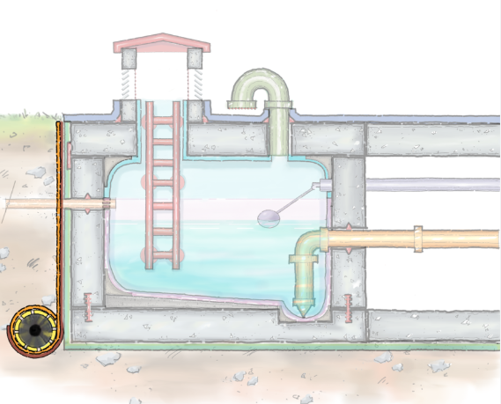
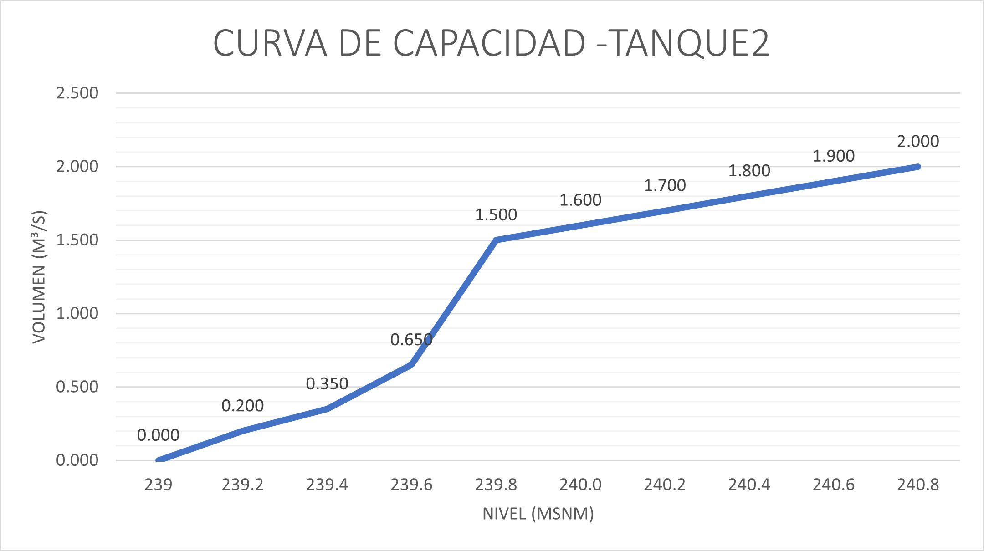
Tanque de alimentación asimétricos
Como su nombre lo indica, un tanque asimétrico corresponde a aquel tanque cuya geometría no es regular y por tanto, el volumen de almacenado (cuando el tanque es alimentado) o volumen de descarga (cuando el tanque es alimentado) cambia en función del nivel del agua en dicho tanque. Los tanques irregulares son generalmente usados en viviendas, edificaciones de poca altura, hospitales, zonas de extracción de minerales, zonas con reservorios temporales, entre otros.
11

Slide 12
EJERCICIO PARTE E
A partir del ejercicio planteado en la Parte D, cambie el tanque ubicado aguas arriba de la red por un tanque asimétrico. La geometría de tanque se presenta en la siguiente tabla:
Asuma que el nivel inicial en el tanque es de 249.2 m.s.n.m. y que el nivel mínimo es de 247 m.s.n.m.
12

Slide 13
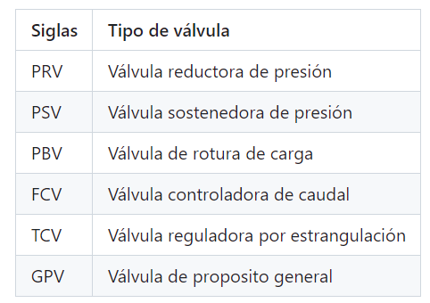
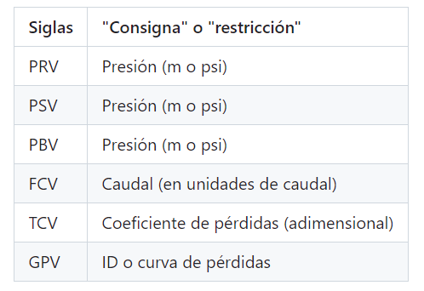
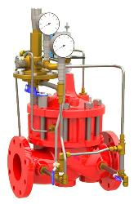
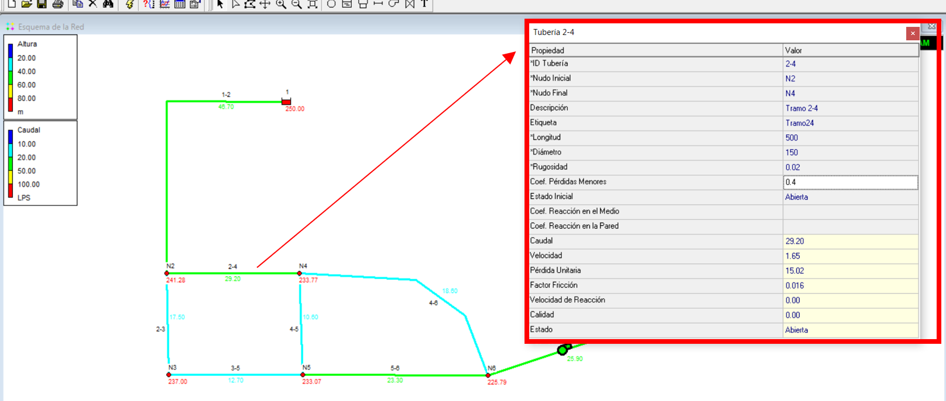
Válvulas y accesorios con pérdidas menores
EPANET dentro de su base de datos permite la modelación de seis (6) tipos de válvulas las cuales se resumen a continuación:
EPANET
13

Slide 14
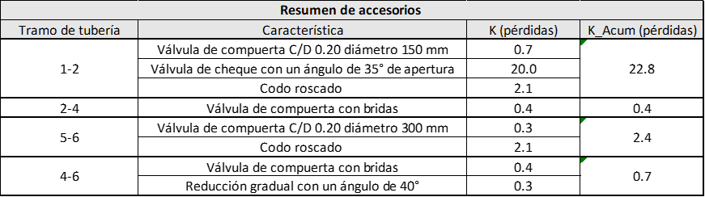
EJERCICIO PARTE F
A partir del ejercicio planteado en la Parte E, agregue los accesorios en cada uno de los tramos del sistema y vuelva a correr el modelo. Los accesorios y los coeficientes de pérdidas menores de cada uno de ellos se presentan en la siguiente tabla:
Analice la variación de las presiones en cada nodo y la variación de los caudales en cada tubería con respecto al ejercicio Parte E
14

Slide 15
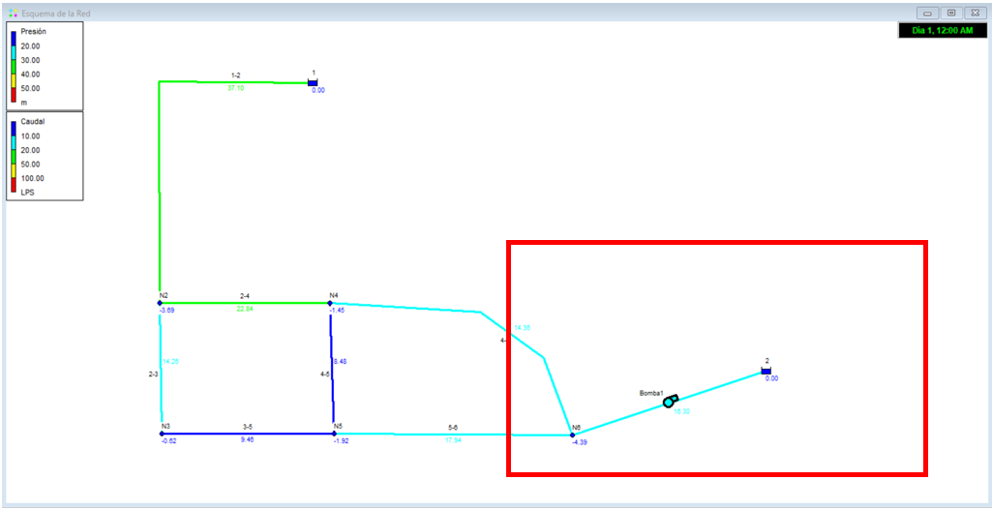
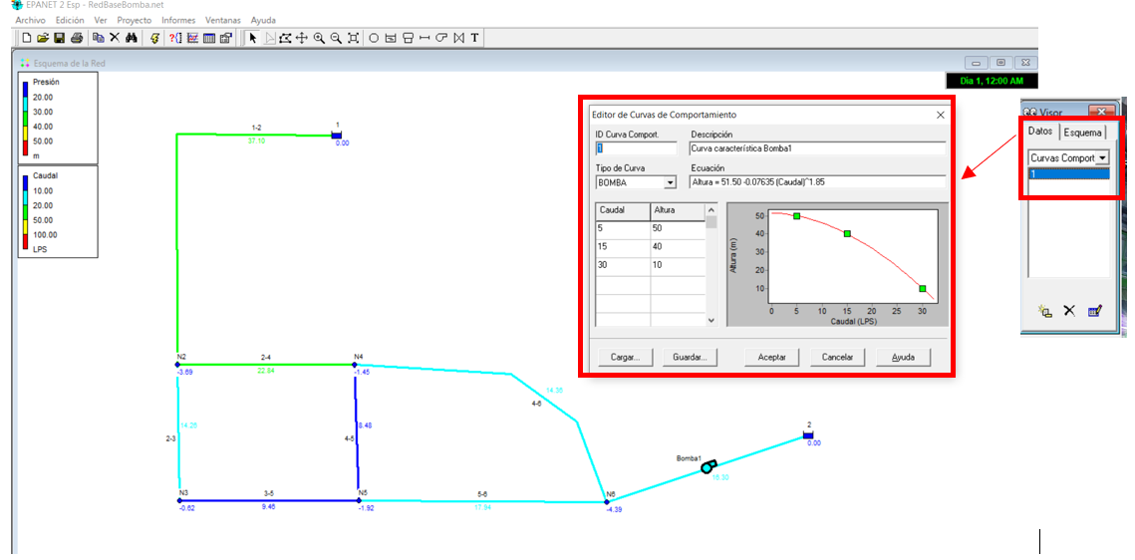
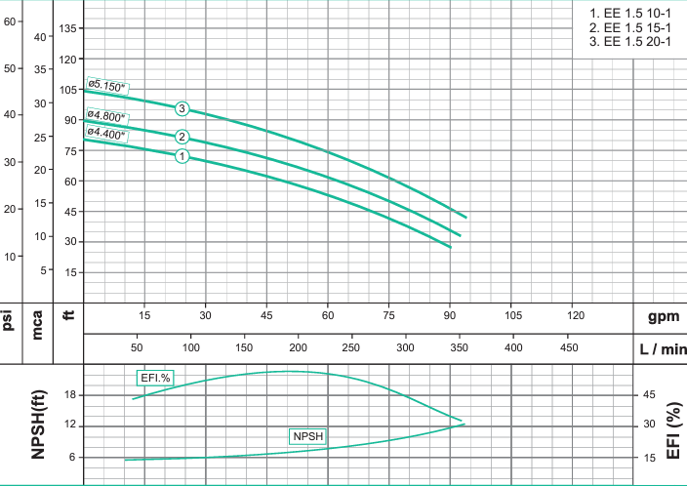


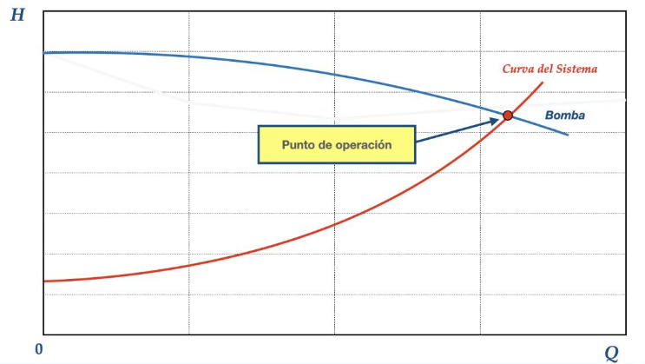
Curvas de rendimiento de bombas hidráulicas
15

Slide 16
EJERCICIO PARTE G
A partir del ejercicio planteado en la Parte F, agregue una bomba centrífuga con la curva de eficiencia presentada a continuación. Una vez corra el modelo, analice las variaciones en las presiones en los nodos y las variaciones de las velocidades y caudales en los tramos de tubería con respecto al ejercicio de la Parte F.
16

Slide 17

FIN
Notes:
You can safely remove this slide. This slide design was provided by SlideModel.com – You can download more templates, shapes and elements for PowerPoint from http://slidemodel.com

